Slide 1
OPERACIONES ENTRE CONJUNTOS

Slide 2
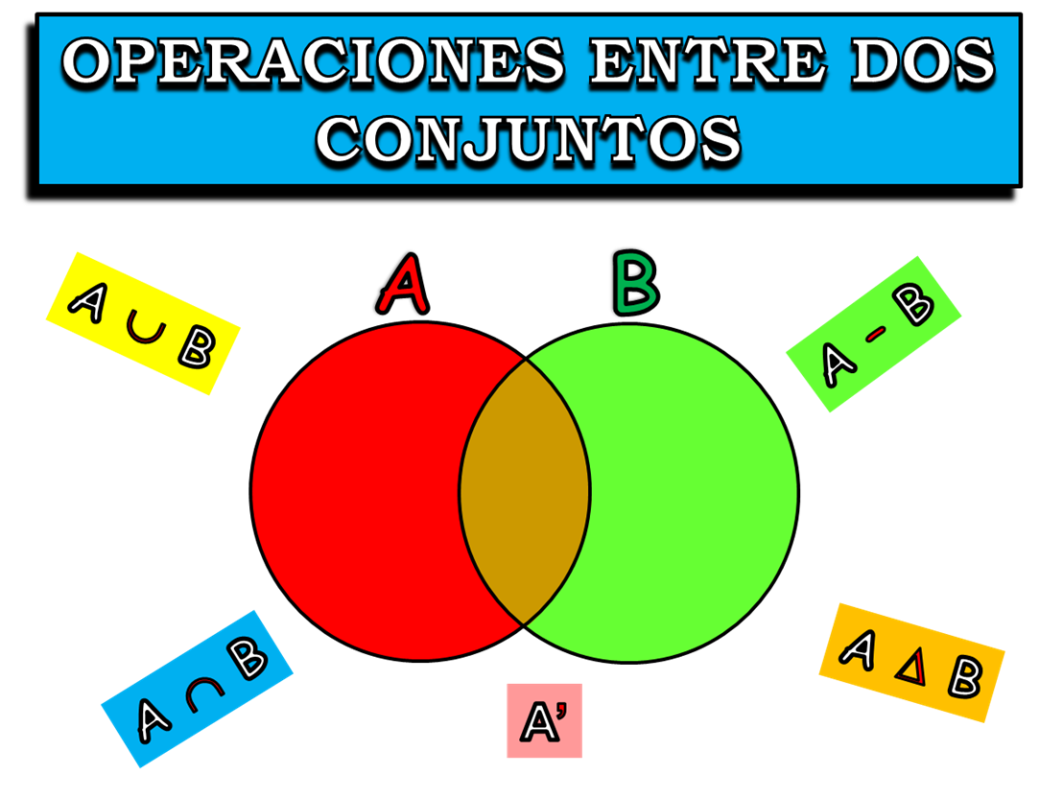
Las Operaciones Entre Conjuntos que podemos encontrar son la unión, la intersección, la diferencia, el complemento y la diferencia simétrica entre conjuntos con sus respectivos diagramas de Venn y cada uno con sus respectivas propiedades e identidades como la leyes de identidad, dominación, de Morgan, entre otros.

Slide 3
UNION DE CONJUNTOS

Slide 4
OPERCIONES ENTRE CONJUNTOS

Slide 5
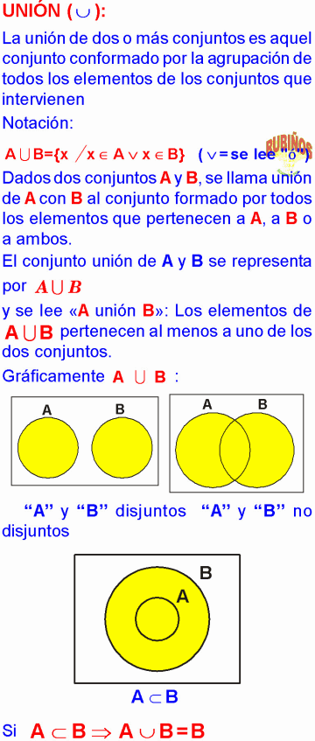
OPERCIONES ENTRE CONJUNTOS

Slide 6
OPERCIONES ENTRE CONJUNTOS

Slide 7
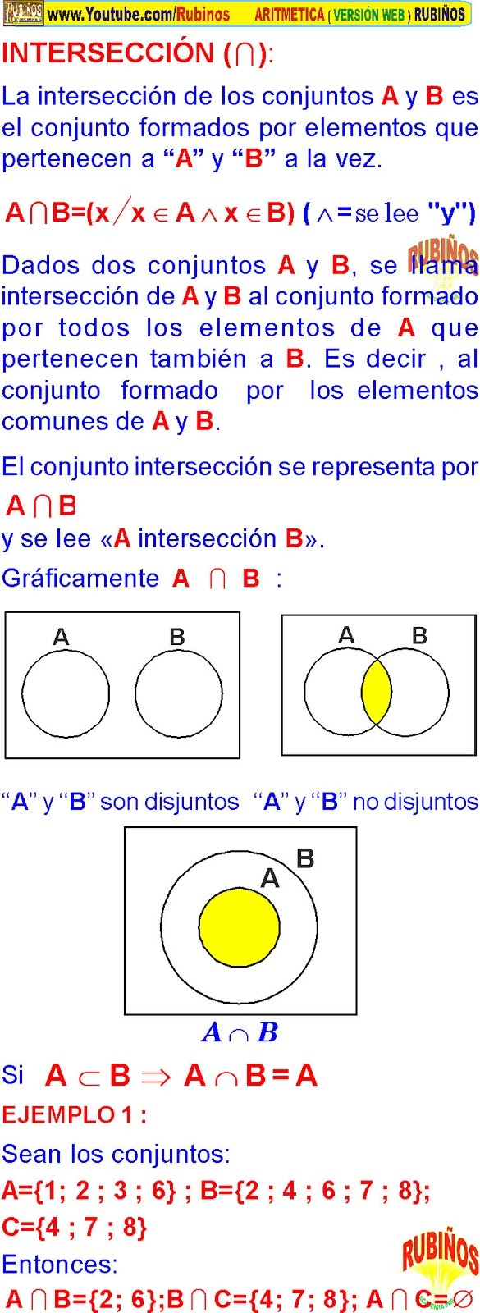
OPERCIONES ENTRE CONJUNTOS

Slide 8
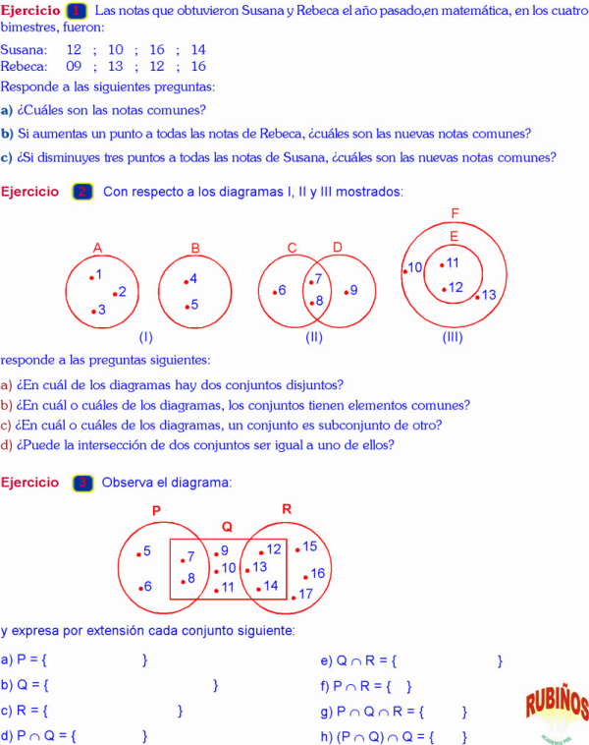
OPERCIONES ENTRE CONJUNTOS

Slide 9
OPERCIONES ENTRE CONJUNTOS

Slide 10
OPERCIONES ENTRE CONJUNTOS

Slide 11
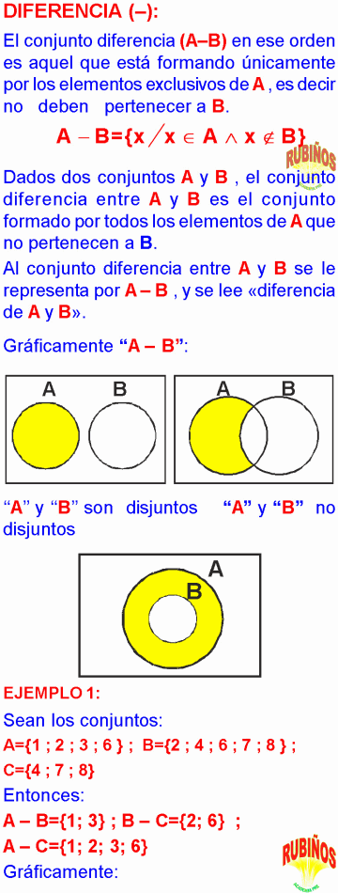

Slide 12
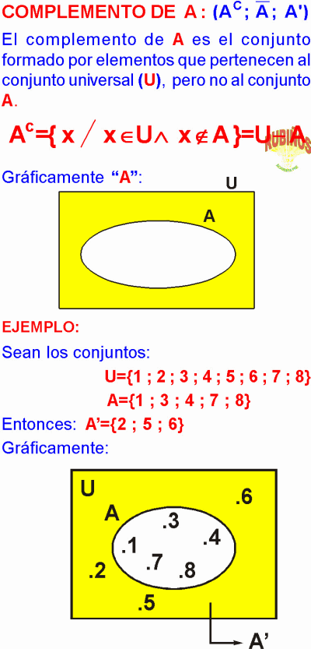

Slide 13
